Slide 1


HOTEL RESERVATION PAGE
HOTEL BLUE MOON
SEMI PROJECT 1조
정홍주
신종하
이상엽
정다영

Slide 2
Contents
01
02
03
04
05
프로젝트 개요
전체 구성도 및 순서도
모델링 (DB & CLASS)
개발 사양
화면 및 기술 설명

Slide 3
01
프로젝트 개요

Slide 4
01프로젝트개요
02전체구성도 및 순서도
03모델링
04개발사양
05화면 및 기술설명
프로젝트 개요
우리나라의 호텔을 검색하기 위한 사이트
지역/날짜/ 숙박인원으로 상세히 검색
카카오 페이 API를 활용하여 결제시스템 구현
마이페이지에서 리뷰작성, 결제 예약내역 확인가능
실제 이용자만이 리뷰를 작성하도록 구현
파일업로드를 통한 포토리뷰 작성
Q&A 페이지에서 본인이 작성한 글만 수정/삭제

Slide 5
02
전체 구성도 및 순서도

Slide 6






01프로젝트개요
02전체구성도 및 순서도
03모델링
04개발사양
05화면 및 기술설명
전체 구성도
MVC 모델
Model
View
Controller
service
DAO
DTO
View
DB

Slide 7
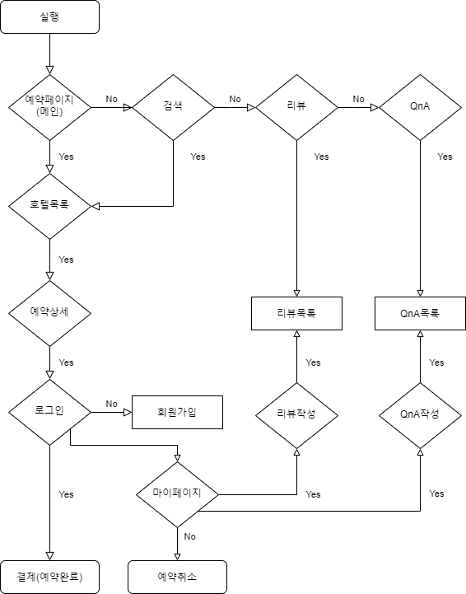
01프로젝트개요
02전체구성도 및 순서도
03모델링
04개발사양
05화면 및 기술설명
순서도

Slide 8
03
모델링 DB & CLASS

Slide 9
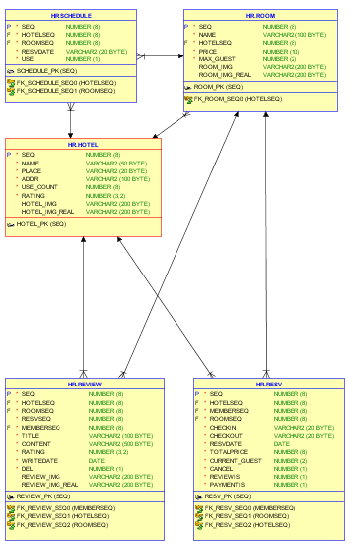
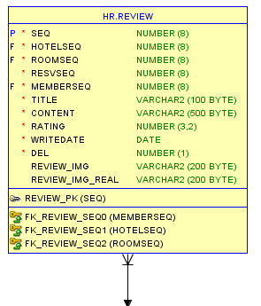
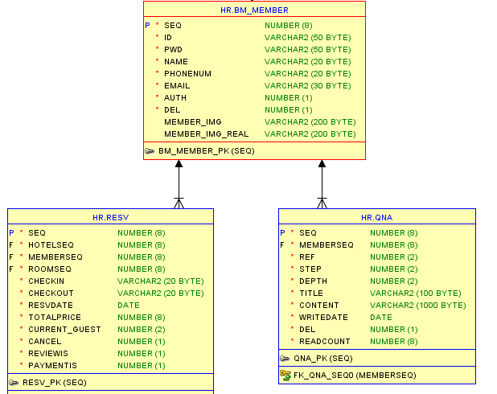
01프로젝트개요
02전체구성도 및 순서도
03모델링
04개발사양
05화면 및 기술설명
DB 모델링

Slide 10
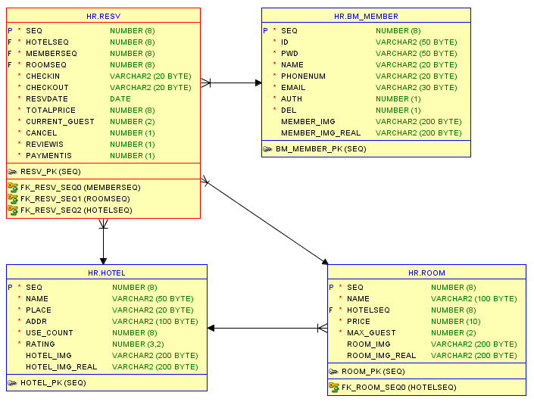
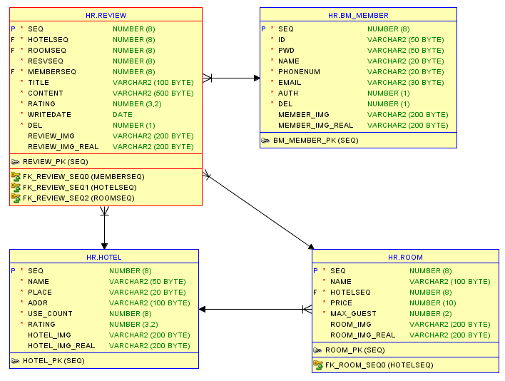
01프로젝트개요
02전체구성도 및 순서도
03모델링
04개발사양
05화면 및 기술설명
DB 모델링

Slide 11
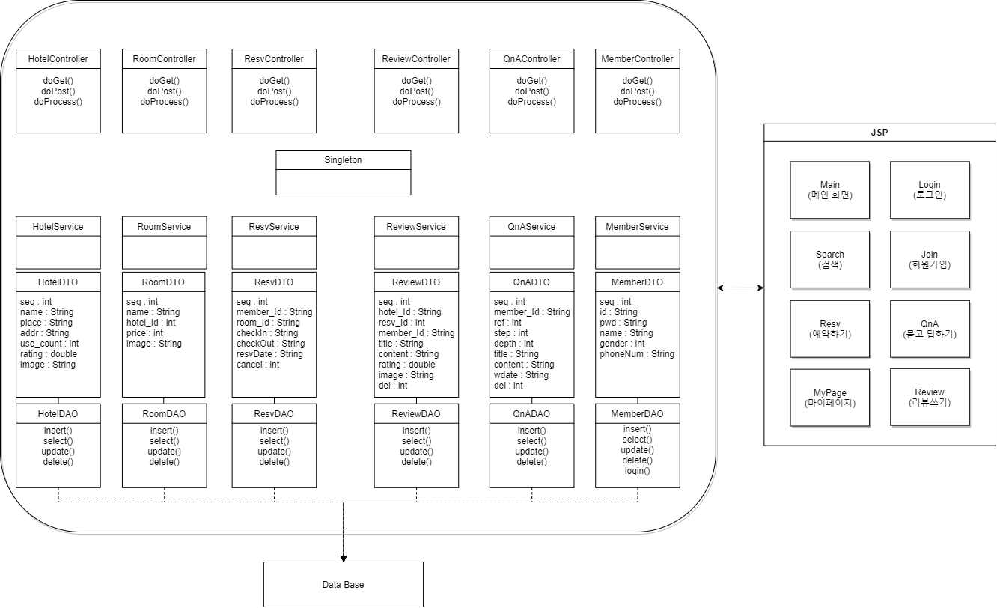
01프로젝트개요
02전체구성도 및 순서도
03모델링
04개발사양
05화면 및 기술설명
CLASS 모델링

Slide 12
04
개발사양

Slide 13







01프로젝트개요
02전체구성도 및 순서도
03모델링
04개발사양
05화면 및 기술설명
개발사양
WEB-WAS : APACHE-TOMCAT 8.5
DB : ORACLE 11g
DB-DEVELOPER : SQL-DEVELOPER
JAVA : JDK 1.8
JAVA-DEVELOPER : Eclipse Jee 2019-09
Language : JAVA, JavaScript, Html, CSS, JSP

Slide 14
05
화면 및 기술설명

Slide 15
01프로젝트개요
02전체구성도 및 순서도
03모델링
04개발사양
05화면 및 기술설명
정홍주
(예약)메인페이지
호텔검색페이지
정다영
예약상세페이지
예약완료 및 결제 페이지
이상엽
회원가입
로그인
리뷰 페이지
CSS
신종하
마이페이지
Q&A

